Slide 2
VNITŘNÍ ENERGIE

Slide 3
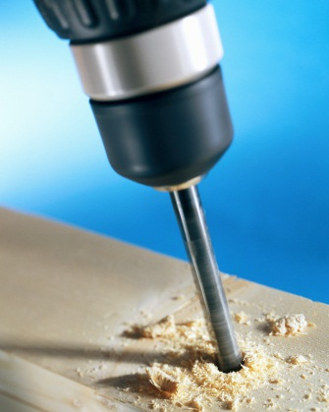
Umíš odpovědět
?
Jak si představuješ vnitřní energii
Na čem závisí vnitřní energie
Uveď příklad vnitřní energie tělesa

Slide 4
Vnitřní energie
látky jsou z částic, které se
pohybují a působí na sebe silou
částice mají pohybovou a polohovou energii

Slide 5
pohybová a polohová energie
částic tvoří vnitřní energii tělesa
podle zákona zachování energie
se energie neztrácí
energie se pouze mění

Slide 6

tření rukou, ohýbání drátu,
řezání, nýtování, zatloukání
hřebíku, broušení, kování apod.
pohybová energie zvyšuje
vnitřní energii tělesa → těleso
se zahřívá

Slide 7
Použitá literatura a zdroje obrázků :
1/ TESAŘ, Jiří a František JÁCHYM. Fyzika 5 pro základní školu: Energie. 1. vydání. Praha: SPN, 2010. ISBN 978-80-7235-491-7.
2/ www.office.microsoft.com

